Slide 1
Az informatika logikai alapjai
Normálformák elsőrendű logikában

Slide 2
Mik a célok?
A KNF/DNF „kiterjesztése” 1. rendű logikára
Kvantorok kezelésére azonosságok tanulása
KNF-re hozás => rezolúció használata

Slide 3
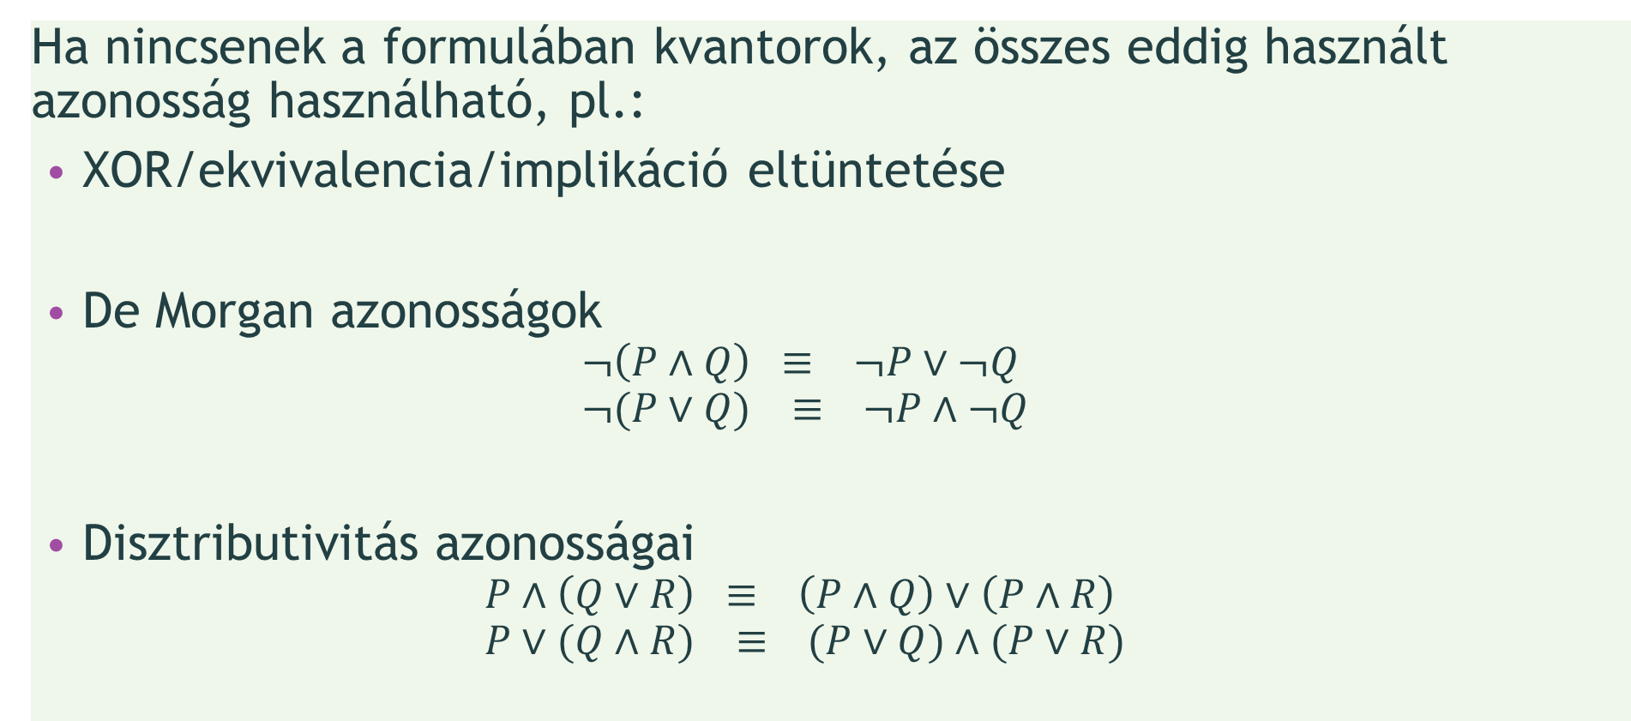
Mi az, ami nem változik?
Ha nincsenek a formulában kvantorok, az összes eddig használt azonosság használható, pl.:
XOR/ekvivalencia/implikáció eltüntetése
De Morgan azonosságok $¬\left(P∧Q\right) ≡ ¬P∨¬Q$ $¬(P∨Q) ≡ ¬P∧¬Q$
Disztributivitás azonosságai $P∧\left(Q∨R\right) ≡ \left(P∧Q\right)∨\left(P∧R\right)$ $P∨(Q∧R) ≡ (P∨Q)∧(P∨R)$

Slide 4
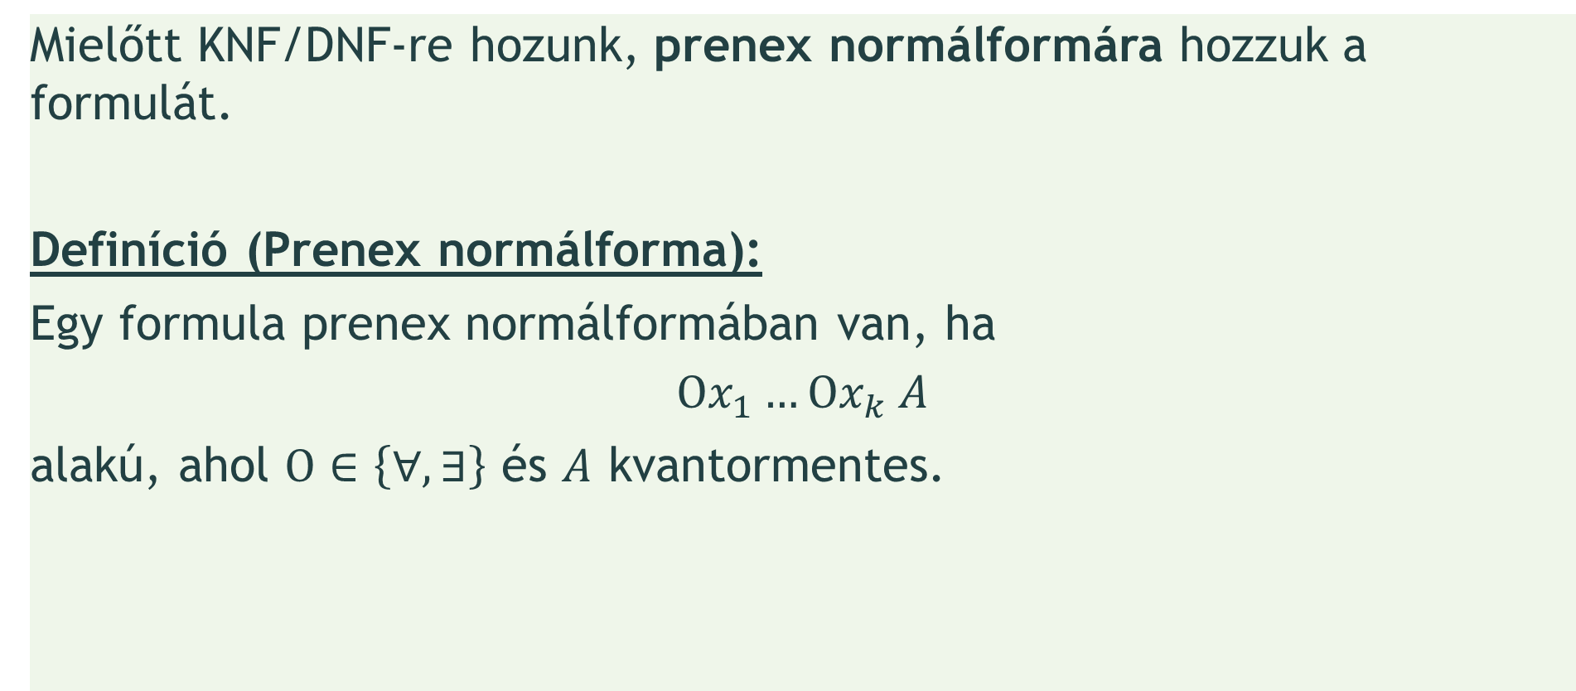
Mi legyen a kvantorokkal? – Prenex normálforma
Mielőtt KNF/DNF-re hozunk, prenex normálformára hozzuk a formulát.
Definíció (Prenex normálforma):
Egy formula prenex normálformában van, ha
$$Ox_{1}…Ox_{k} A$$
alakú, ahol $O∈\left\{∀,∃\right\}$ és $A$ kvantormentes.

Slide 5
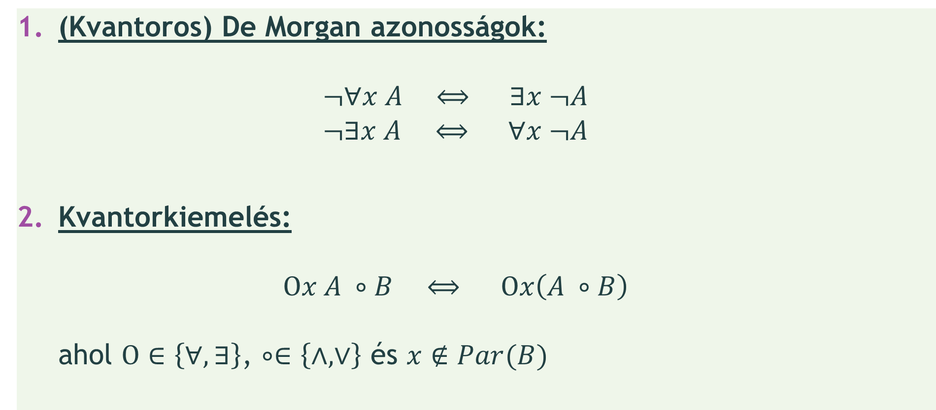
Prenexizálás
(Kvantoros) De Morgan azonosságok: $¬∀x A ⟺ ∃x ¬A$ $¬∃x A ⟺ ∀x ¬A$
Kvantorkiemelés: $Ox A ∘B ⟺ Ox\left(A ∘B\right)$ ahol $O∈\left\{∀,∃\right\}$, $∘∈\left\{∧,∨\right\}$ és $x∉Par(B)$

Slide 6
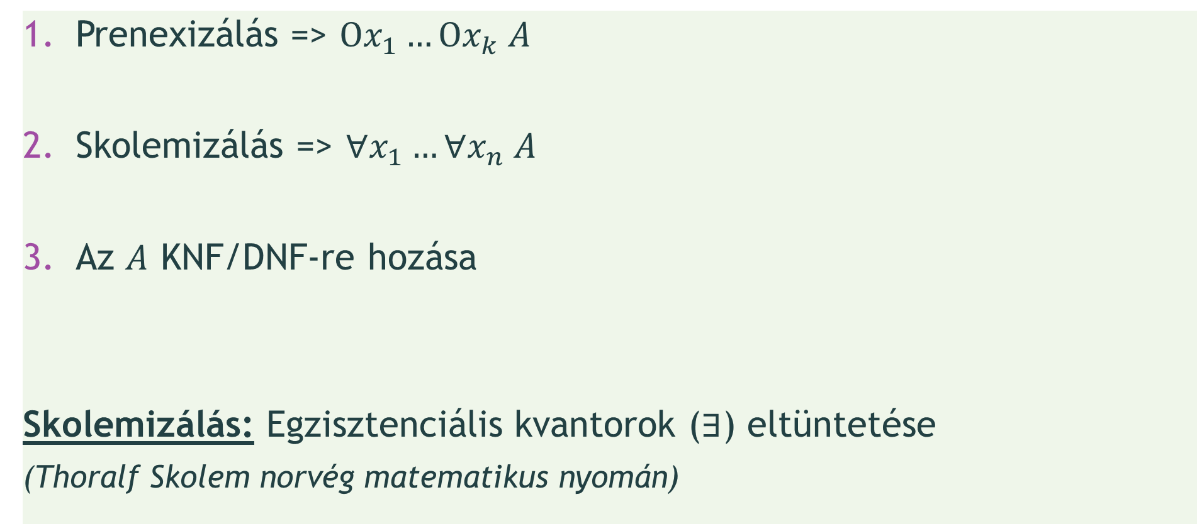
KNF/DNF-re hozás algoritmusa
Prenexizálás => $Ox_{1}…Ox_{k} A$
Skolemizálás => $∀x_{1}…∀x_{n} A$
Az $A$ KNF/DNF-re hozása
Skolemizálás: Egzisztenciális kvantorok ($∃$) eltüntetése
(Thoralf Skolem norvég matematikus nyomán)

Slide 7
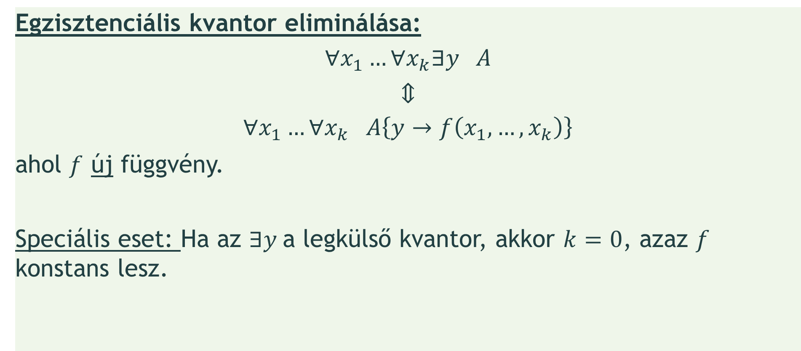
Skolemizálás
Egzisztenciális kvantor eliminálása:
$$∀x_{1}…∀x_{k}∃y A$$
$$⇕$$
$$∀x_{1}…∀x_{k} A\left\{y→f\left(x_{1},…,x_{k}\right)\right\}$$
ahol $f$ új függvény.
Speciális eset: Ha az $∃y$a legkülső kvantor, akkor $k=0$, azaz $f$ konstans lesz.
Feladatmegoldás…

Slide 8
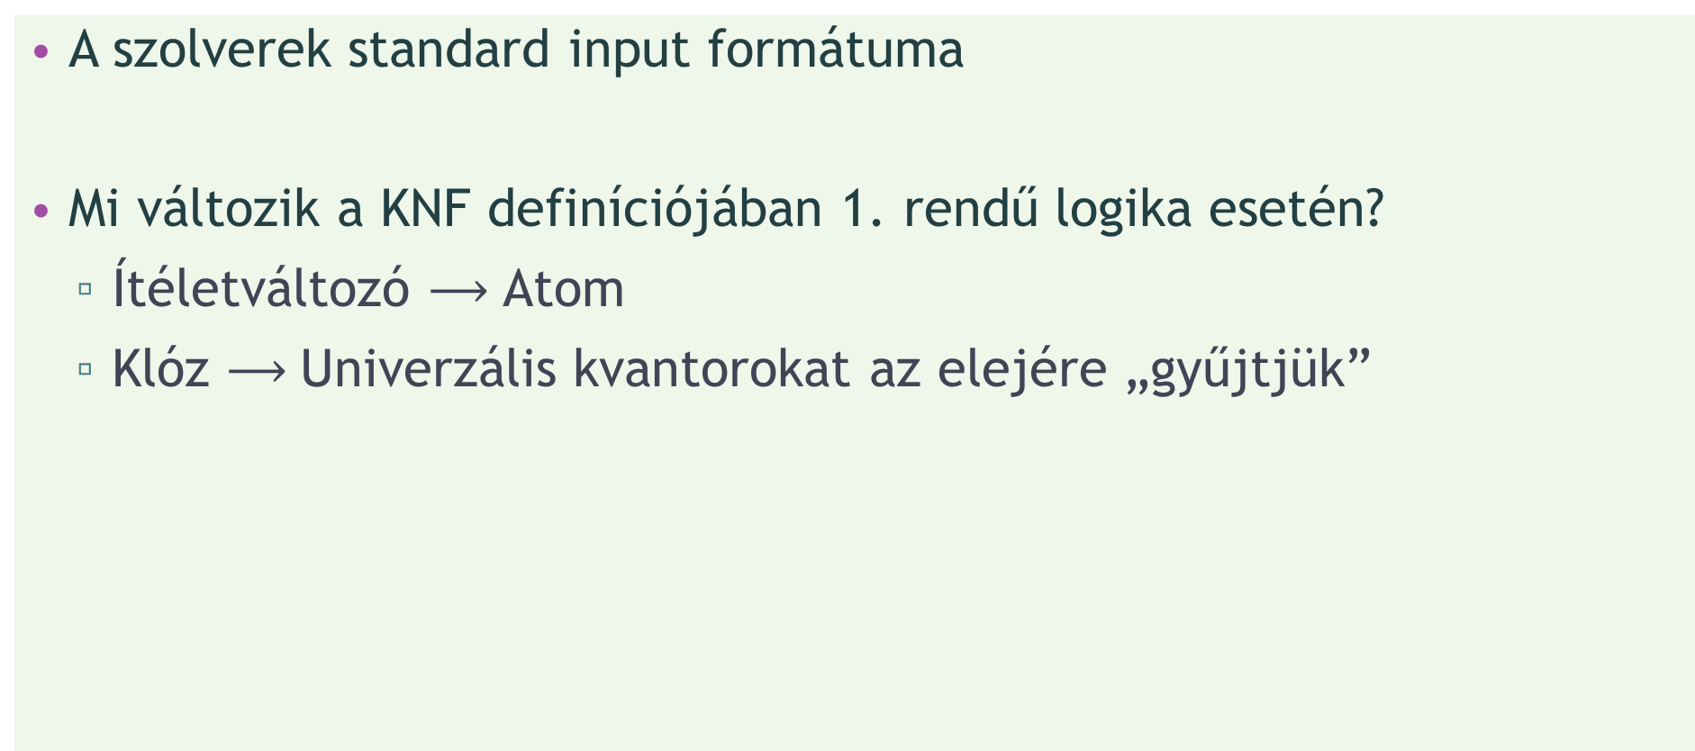
KNF = Klóz normálforma
A szolverek standard input formátuma
Mi változik a KNF definíciójában 1. rendű logika esetén?
Ítéletváltozó $⟶$ Atom
Klóz $⟶$Univerzális kvantorokat az elejére „gyűjtjük”

Slide 9
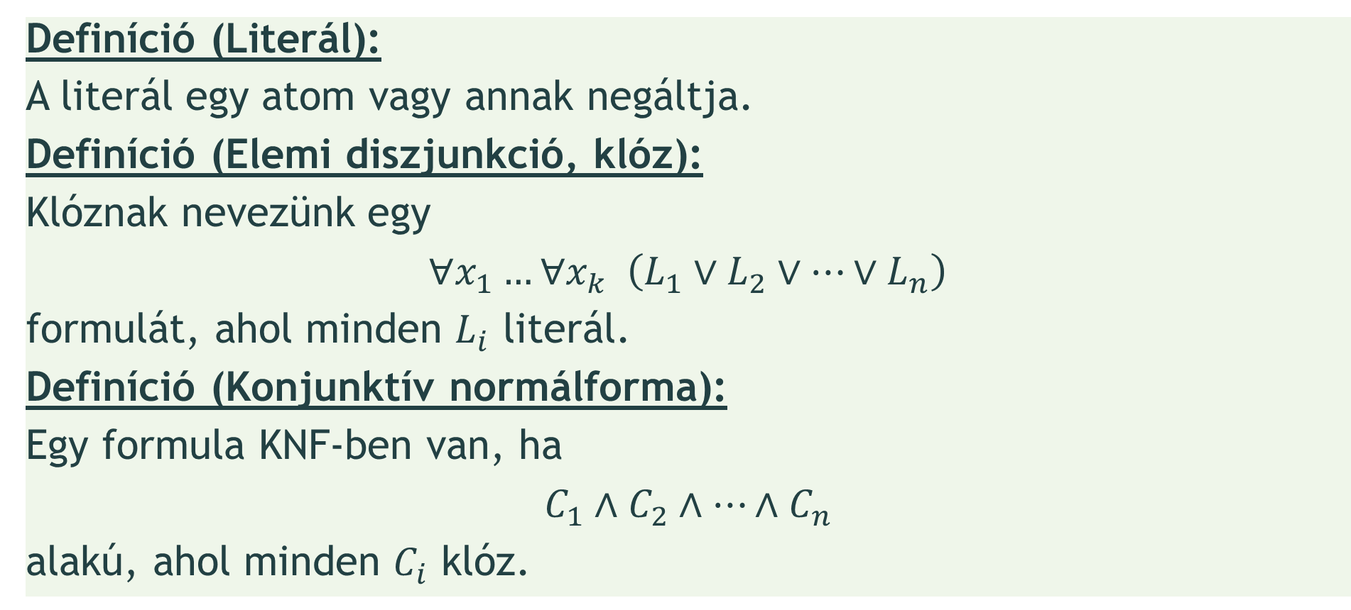
Definíciók
Definíció (Literál):
A literál egy atom vagy annak negáltja.
Definíció (Elemi diszjunkció, klóz):
Klóznak nevezünk egy
$$∀x_{1}…∀x_{k} \left(L_{1}∨L_{2}∨…∨L_{n}\right)$$
formulát, ahol minden $L_{i}$ literál.
Definíció (Konjunktív normálforma):
Egy formula KNF-ben van, ha
$$C_{1}∧C_{2}∧…∧C_{n}$$
alakú, ahol minden $C_{i}$ klóz.

Slide 10
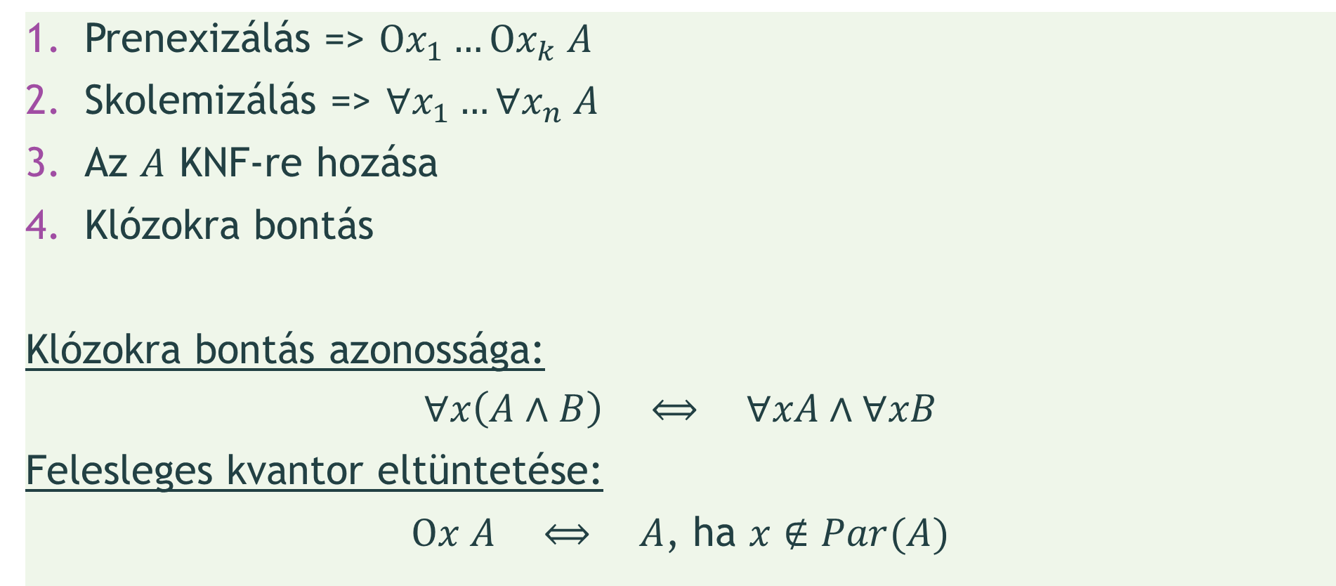
KNF-re hozás algoritmusa
Prenexizálás => $Ox_{1}…Ox_{k} A$
Skolemizálás => $∀x_{1}…∀x_{n} A$
Az $A$ KNF-re hozása
Klózokra bontás
Klózokra bontás azonossága:
$$∀x\left(A∧B\right) ⟺ ∀xA∧∀xB$$
Felesleges kvantor eltüntetése:
$Ox A ⟺ A$, ha $x∉Par(A)$

Slide 11
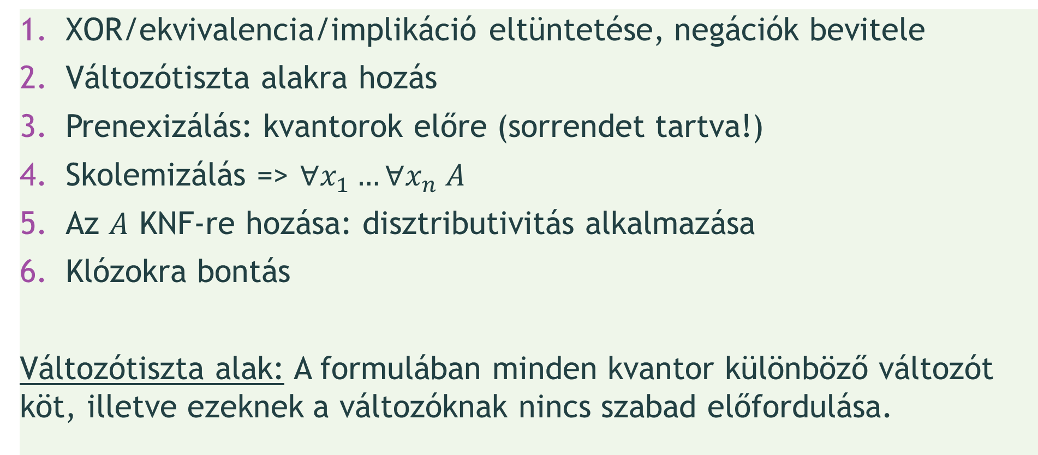
KNF-re hozás optimális algoritmusa
XOR/ekvivalencia/implikáció eltüntetése, negációk bevitele
Változótiszta alakra hozás
Prenexizálás: kvantorok előre (sorrendet tartva!)
Skolemizálás => $∀x_{1}…∀x_{n} A$
Az $A$ KNF-re hozása: disztributivitás alkalmazása
Klózokra bontás
Változótiszta alak: A formulában minden kvantor különböző változót köt, illetve ezeknek a változóknak nincs szabad előfordulása.

